Slide 1

ТОВАРОВЕДЕНИЕ НЕПРОДОВОЛЬСТВЕННЫХ ТОВАРОВ
МИНСКИЙ ФИЛИАЛ
УО «Белорусский торгово-экономический университет потребительской кооперации»
Модуль 8. Кожаная галантерея
Автор: Машкович Татьяна Васильевна – преподаватель

Slide 2
СОДЕРЖАНИЕ МОДУЛЯ
8.1 Понятие и классификация кожаной галантереи
8.2 Характеристика ассортимента кожаной галантереи по группам
8.3 Контроль качества, маркировка, упаковка, хранение кожаной галантереи

Slide 3

Задачи модуля
В результате изучения данной темы Вы сможете:
Давать классификацию кожаной галантереи
Характеризовать ассортимент кожаной галантереи по группам
Излагать требования к качеству, маркировке, упаковке и хранению изделий кожаной галантереи

Slide 4


8.1 Понятие и классификация кожаной галантереи
МИНСКИЙ ФИЛИАЛ
УО «Белорусский торгово-экономический университет потребительской кооперации»
Сыцко, В.Е. Товароведение непродовольственных товаров: / В.Е. Сыцко, М.И. Дрозд. – Минск: Выш. школа, 2005. – стр.455-456

Slide 5

Для изготовления кожаной галантереи используют следующие материалы:
Основные материалы: натуральные кожи; искусственные кожи; синтетические кожи; ткани; нетканые материалы; трикотажные полотна; дублированные материалы; пленочные материалы;
Вспомогательные материалы: пластмассы; картон; нитки; клеи; фурнитура и т.п.
Используя ранее изученный материал, повторите ассортимент кож (Модуль 4, вопрос 2)
КОЖАНАЯ ГАЛАНТЕРЕЯ
Предметы туалета
Принадлежности для хранения и ношения документов, денег и вещей
Дорожные принадлежности

Slide 6
8.2 Характеристика ассортимента кожаной галантереи по группам
МИНСКИЙ ФИЛИАЛ
УО «Белорусский торгово-экономический университет потребительской кооперации»
Сыцко, В.Е. Товароведение непродовольственных товаров: / В.Е. Сыцко, М.И. Дрозд. – Минск: Выш. школа, 2005. – стр. 456-460

Slide 7
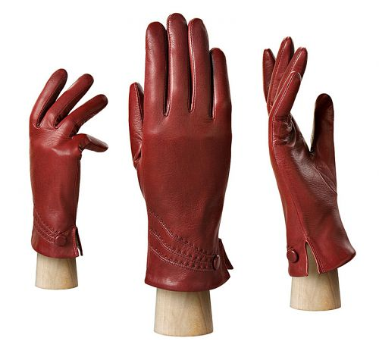
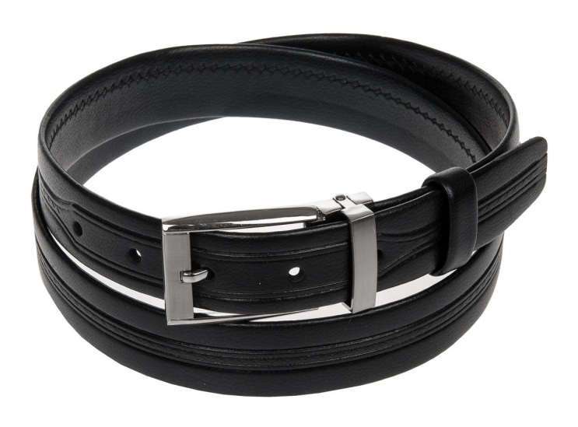
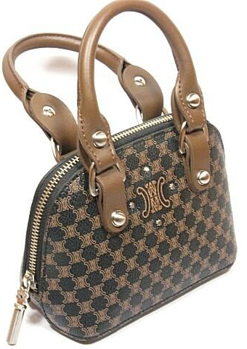
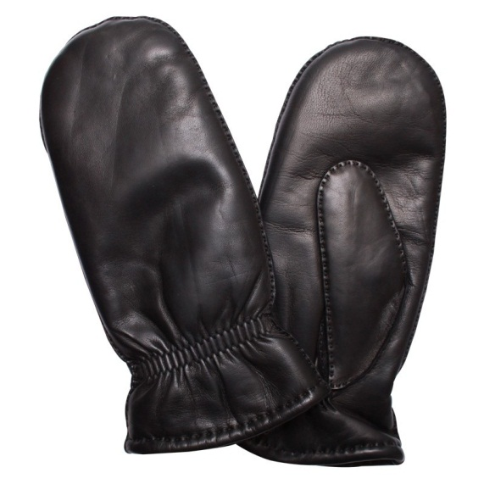
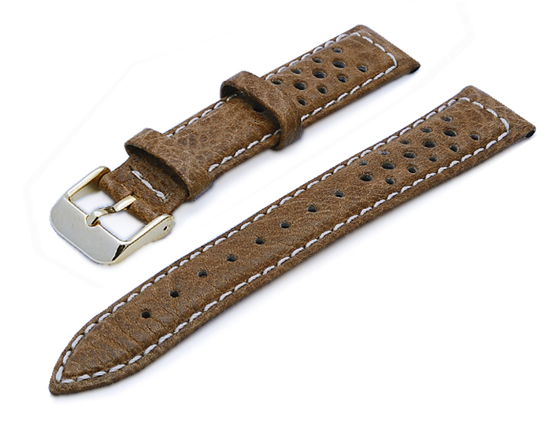
ПРЕДМЕТЫ ТУАЛЕТА
К предметам туалета относятся сумки, перчатки и рукавицы, ремни поясные и для часов
Ознакомьтесь с ассортиментом перчаток и ремней самостоя-тельно, используя материал учебника:
Сыцко, В.Е. Товароведение непродовольственных товаров:/ В.Е. Сыцко, М.И. Дрозд. – Минск: Выш.школа, 2005. – стр. 457-458.

Slide 8
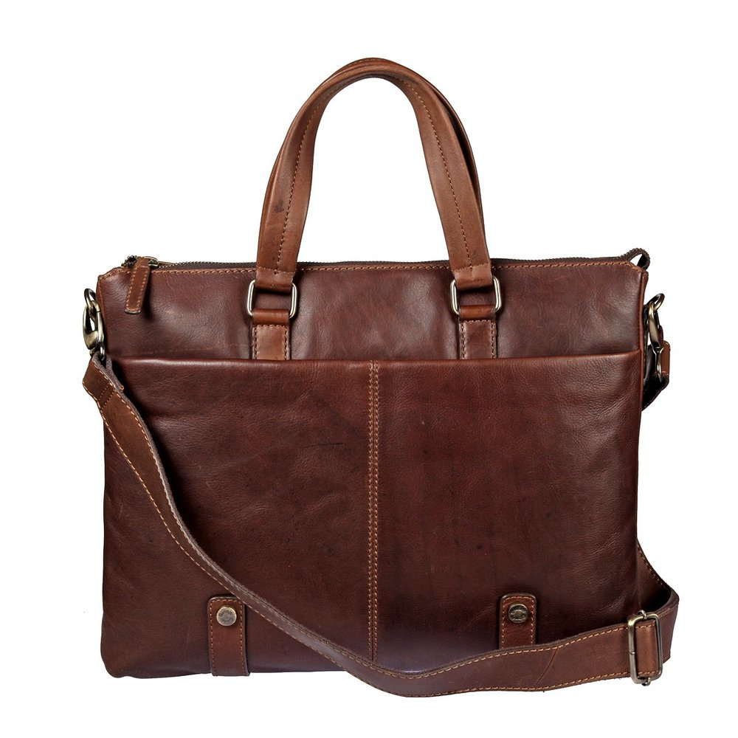
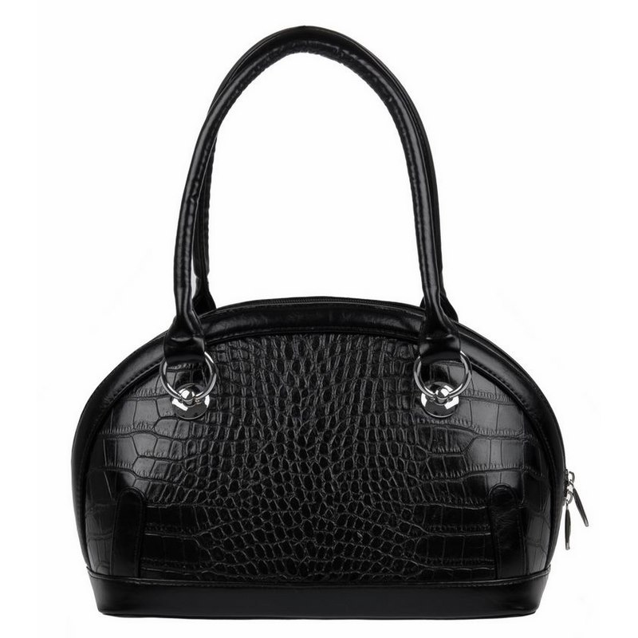
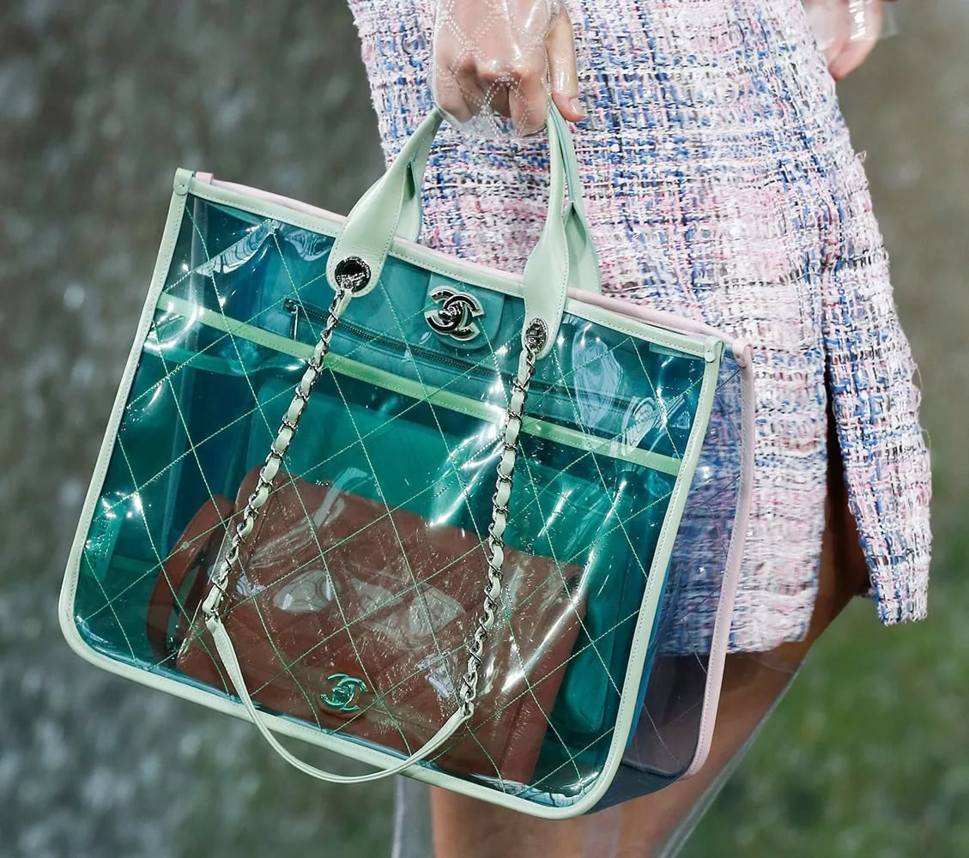
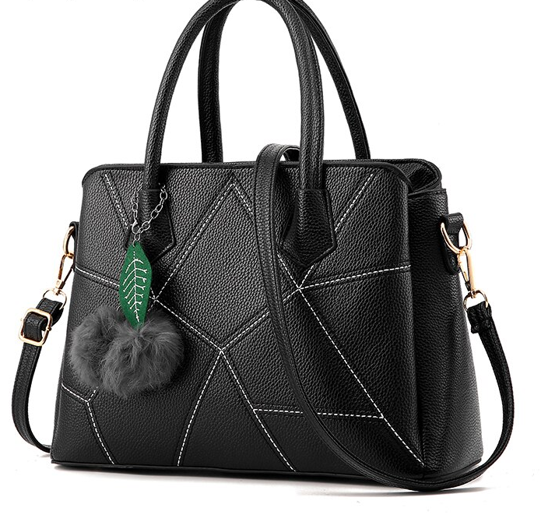
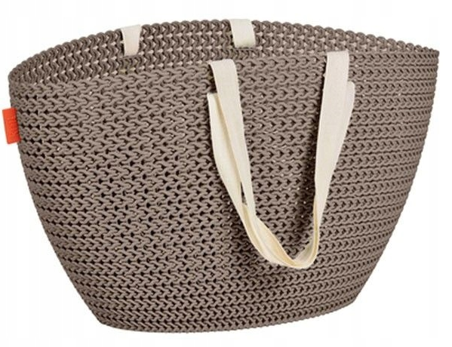
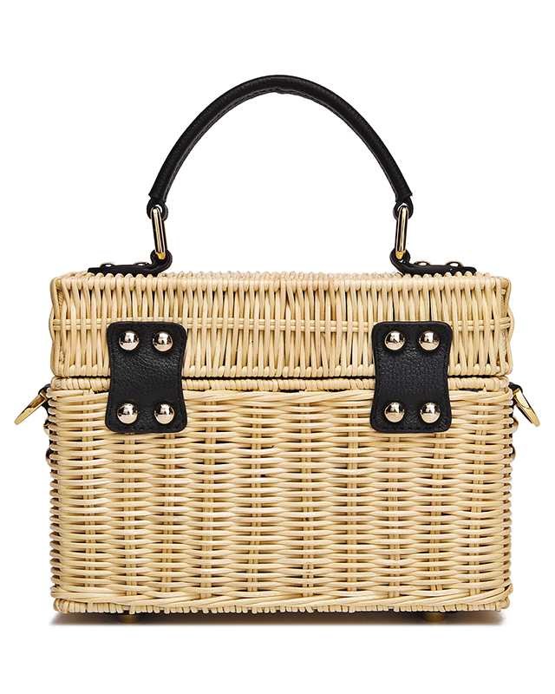
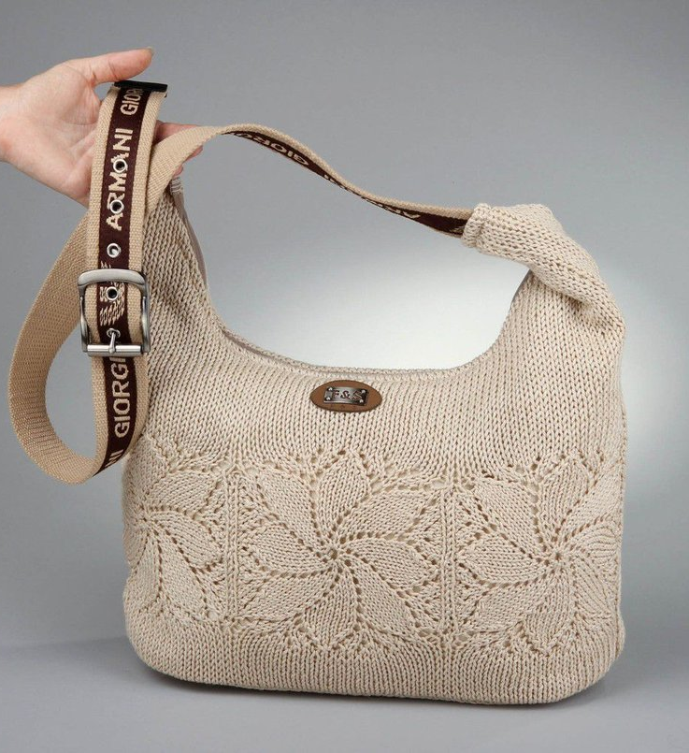
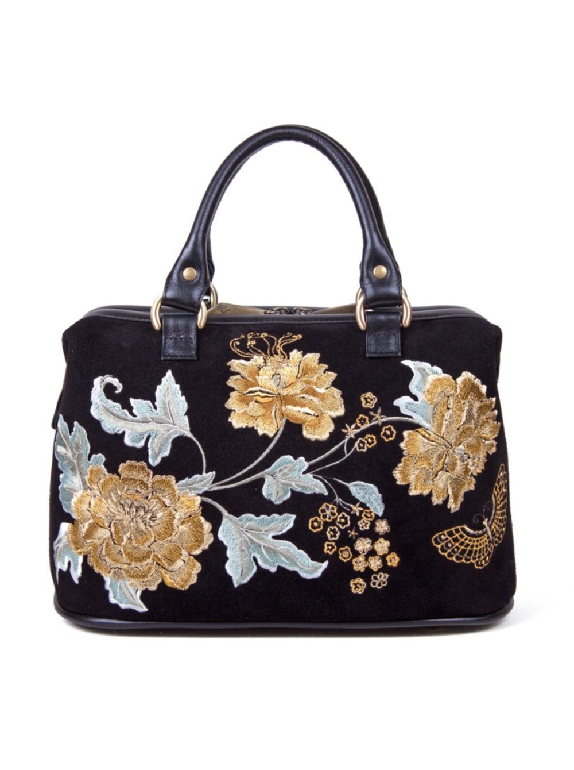
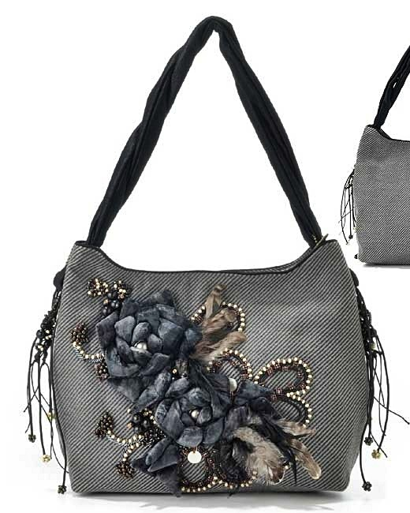
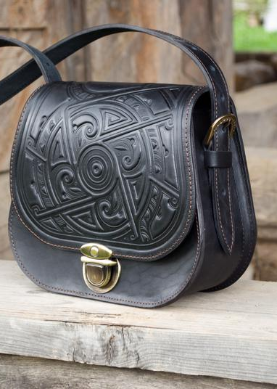
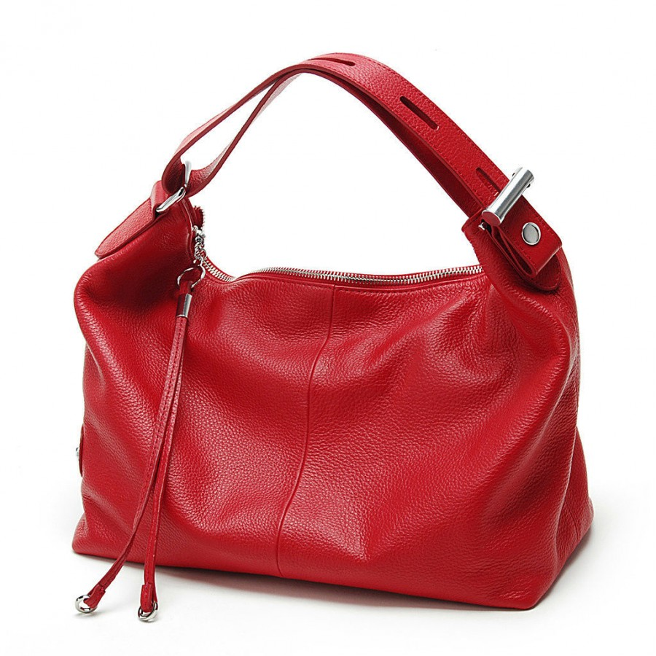
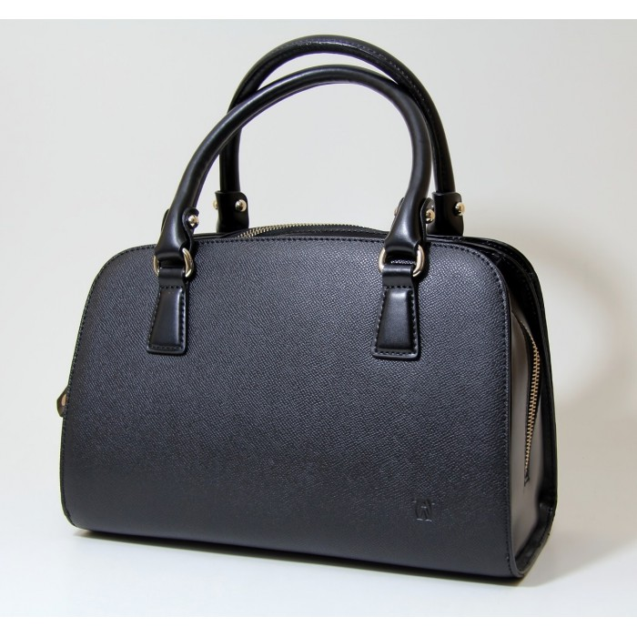
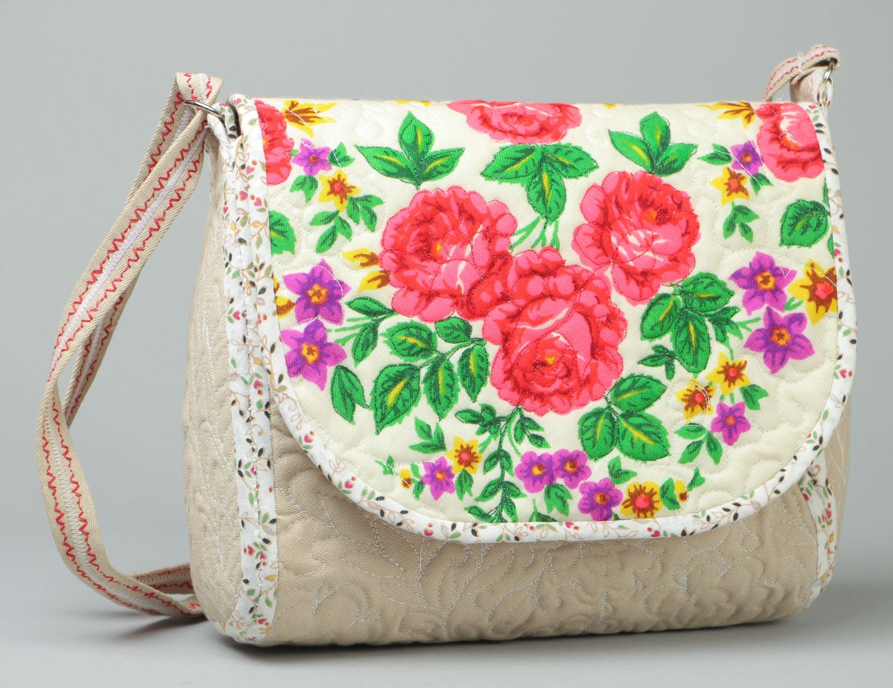
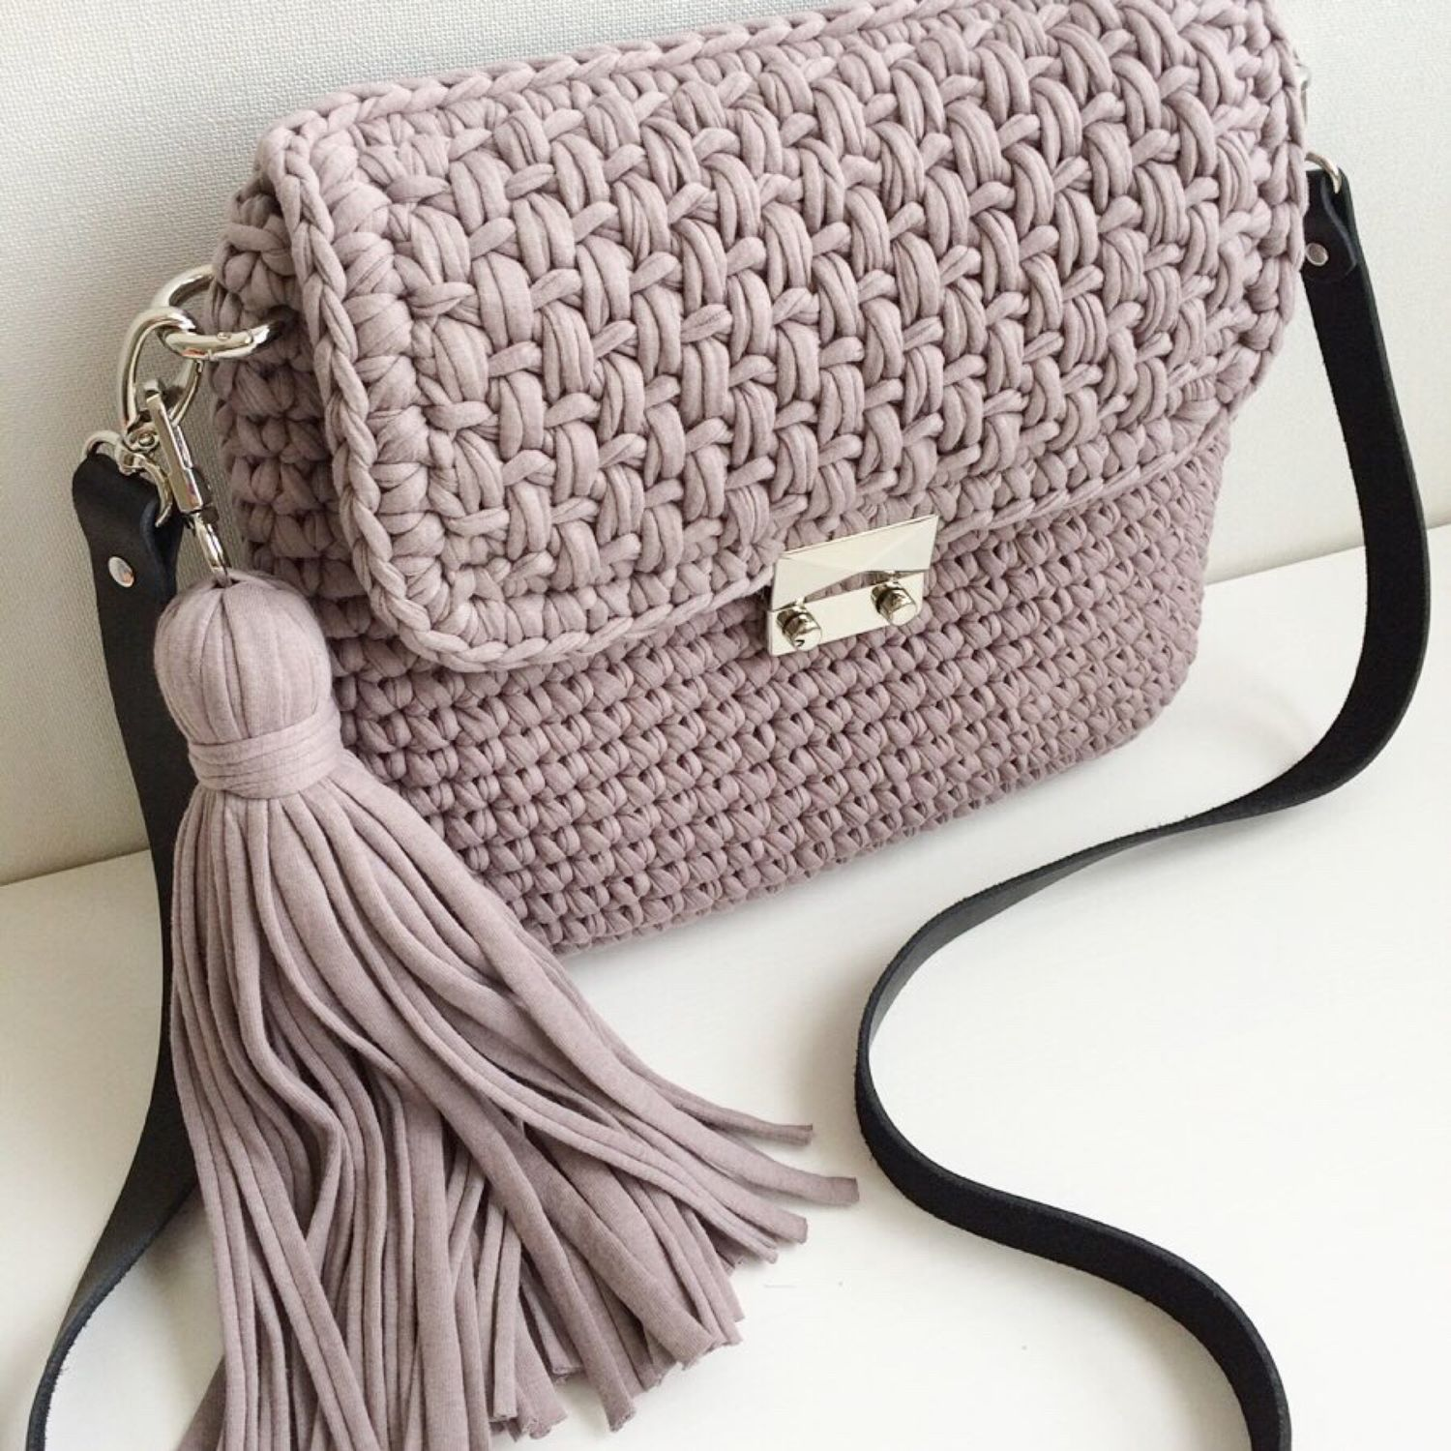
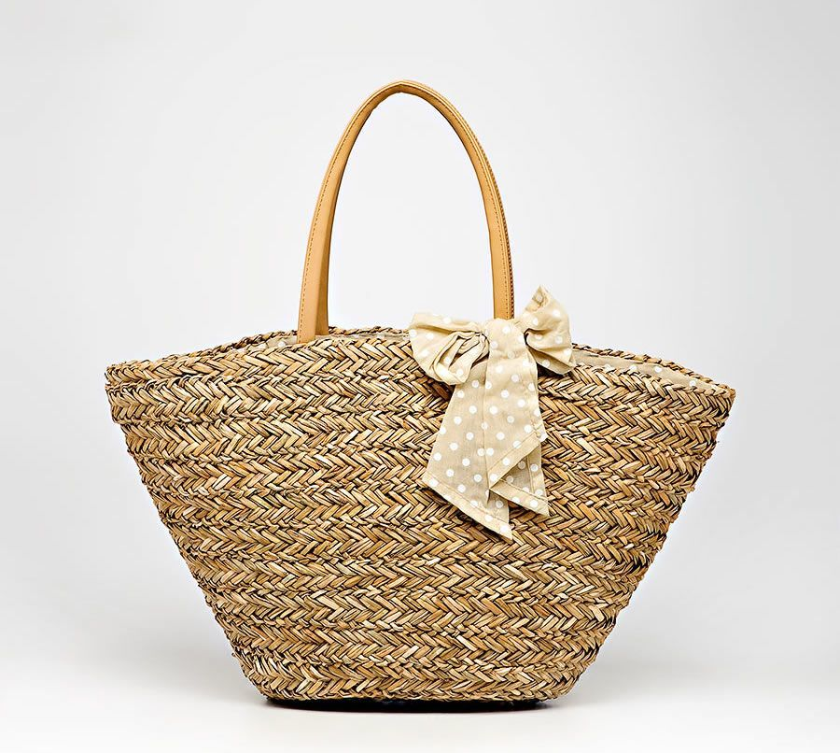
СУМКИ классифицируют по следующим признакам:
Нажимайте по порядку, чтобы прочитать подробнее
размер определяется высотой и длиной передней стенки, шириной изделия
Женские сумки – самые распространенные, вырабатываются из всех видов материалов. По условиям эксплуатации бывают повседневные, нарядные, для косметики.
Мужские сумки большие, мягкой или полужесткой конструкции, прямоугольные и сумки-визитки – небольших размеров, с короткой ручкой.
Молодежные сумки вырабатывают из более дешевых материалов, они больше подвержены влиянию моды, разнообразной формы, укрупненных размеров.
Детские – небольшие, из недорогих материалов, обычно с рисунком детской тематики.
Хозяйственные сумки вместительные, бывают мягкие и полужесткие, могут быть с трансформирующимся объемом, на колесиках и т.д.
Дорожные сумки больших размеров, с карманами, перегородками, могут быть раскладывающиеся, с колесиками.
Специальные – это сумки-холодильники, сумки-термосы, сумки для банных принадлежностей, сумки-планшеты военные.
Пляжные – крупные, из мягких материалов ярких расцветок, могут раскладываться в виде коврика.
Спортивные – мягкие и полужесткие, с жестким дном, прямоугольной формы, удлиненные, в виде рюкзака, часто с рисунками на спортивную тему.
со складками, вышивкой, аппликацией, тиснением, декоративными строчками и т.д.
Фасон определяется:
формой сумки,
конструкцией замка (с рамочным замком, с клапаном, закрывающимся на кнопку, под шлевку, с цупферным замком, замком вертушкой, защелкой, на «молнии», без замка и т.д.),
конструкцией и формой ручек (плоские, в виде полоски или ремешка, металлической цепочки, разной длины (регулируемой и нет), с 1 или 2 ручками),
конструкцией отдельных деталей (сумки могут быть с внутренней перегородкой и без, с различными карманами, с клапаном, с металлическим сердечником и т.д.).
прошивные, клеевые, сварные токами высокой частоты, вязаные, плетеные, комбинированные
мягкие (в деталях нет жестких прокладок),
полужесткие (в отдельных деталях вставлены прокладки),
жесткие (с картонными прокладками во всех деталях)
по материалу изготовления
из натуральной кожи, искусственной кожи, из пленочных материалов, тканей, трикотажа, соломки, комбинированные
по конструкции
по методу изготовления
по фасону
по отделке
по размерам
по назначению

Slide 9
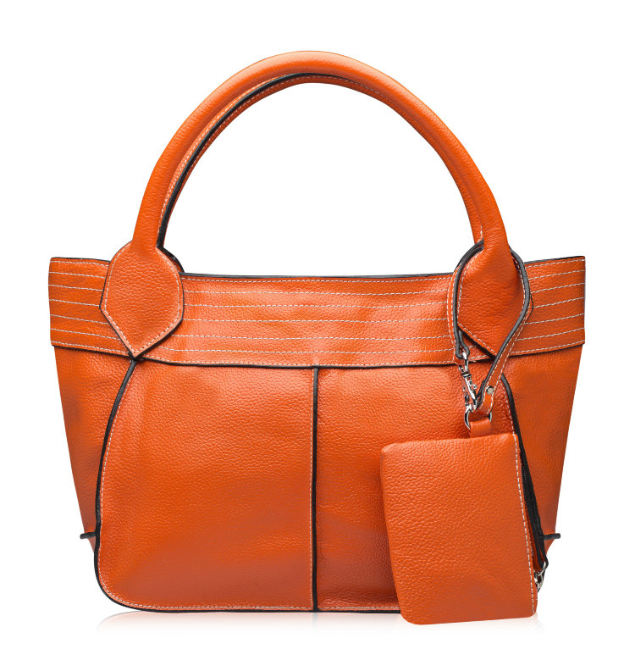
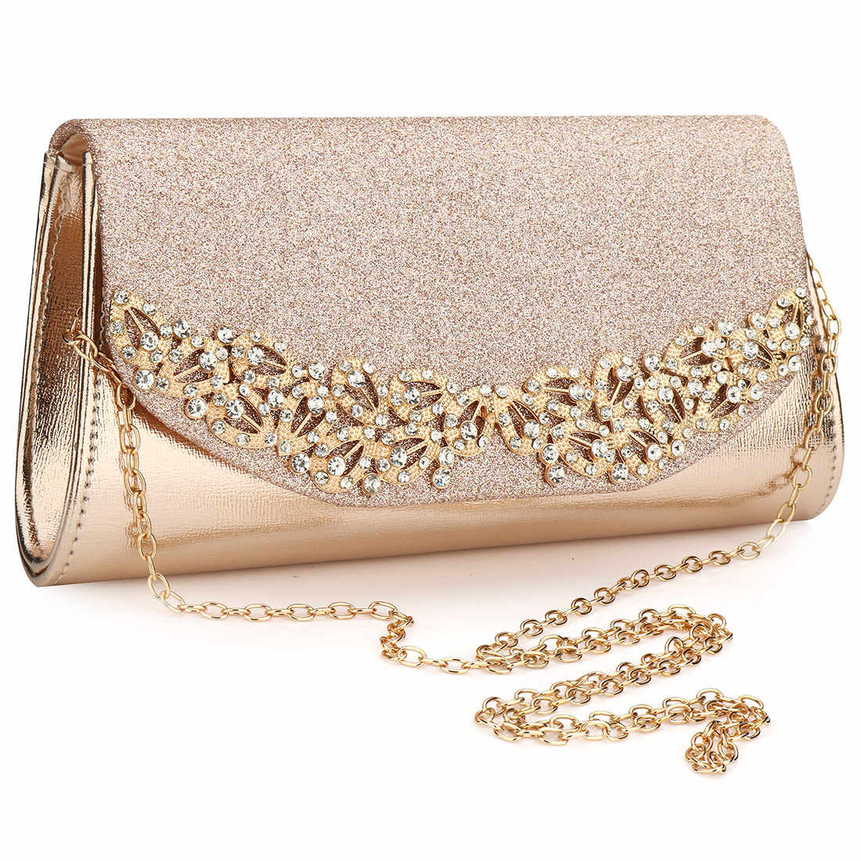
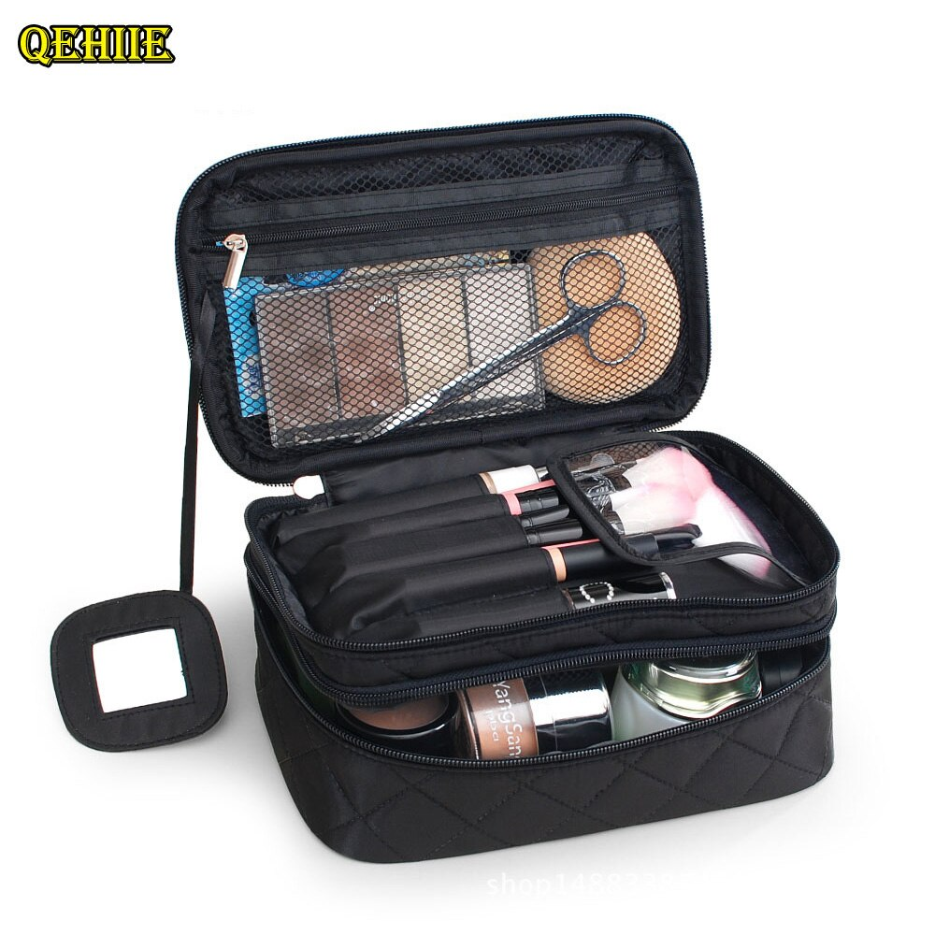
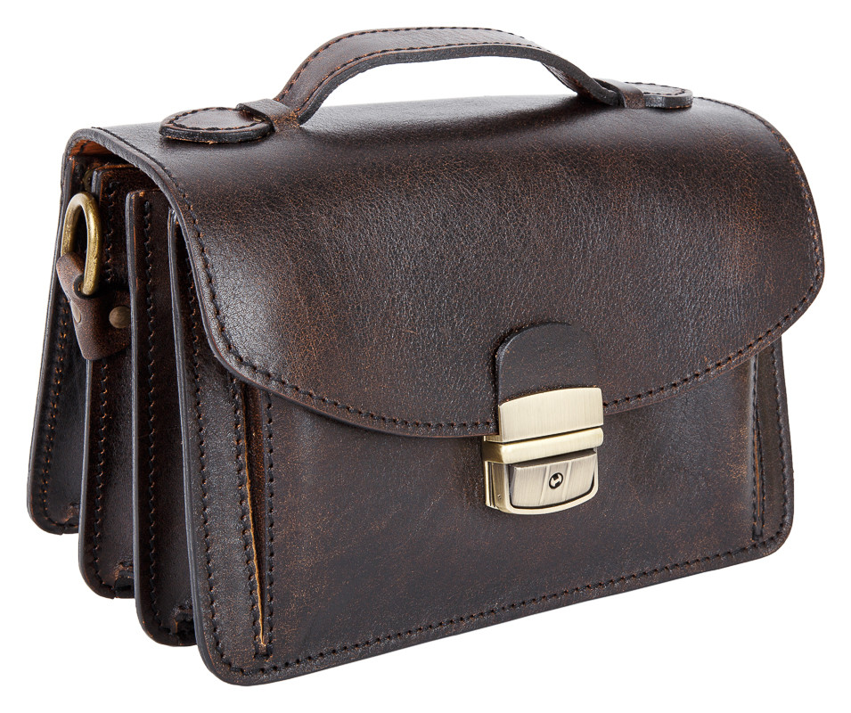
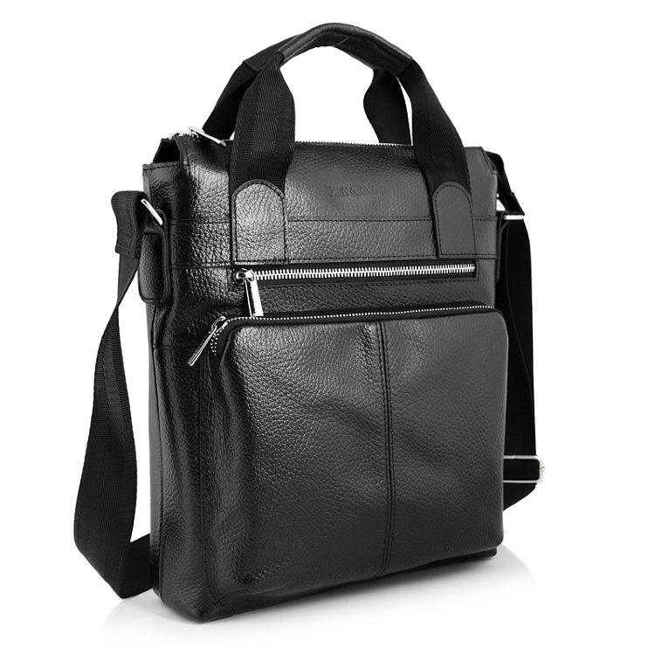
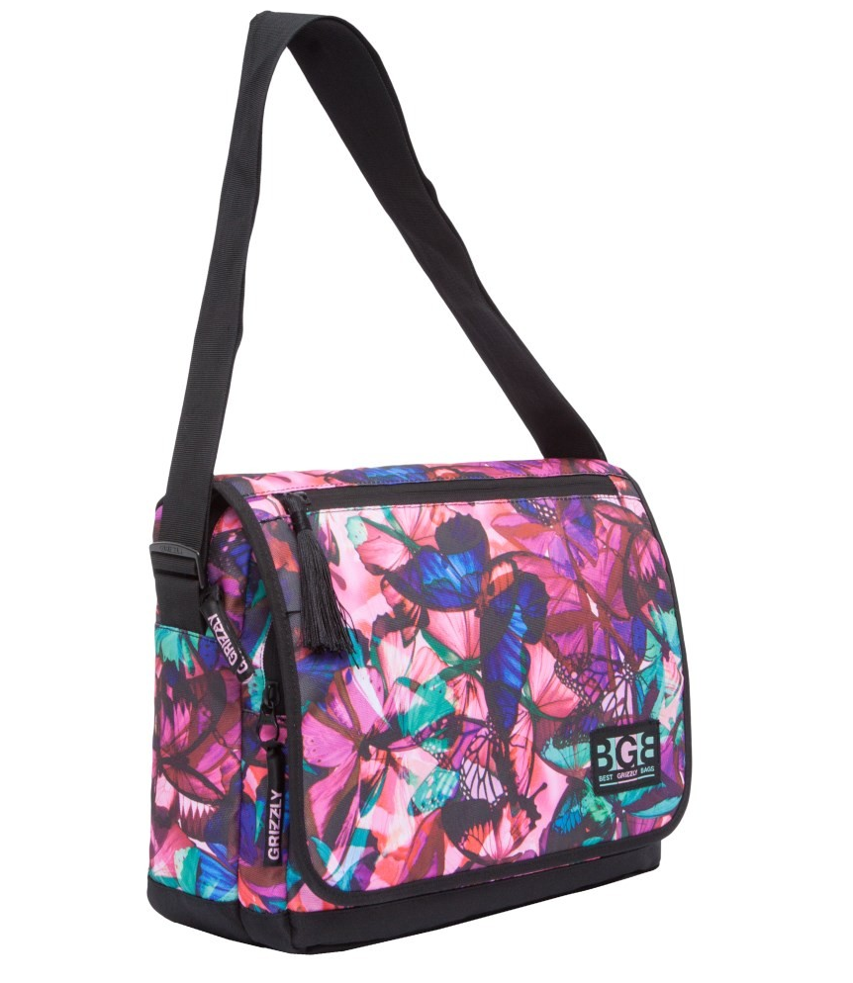
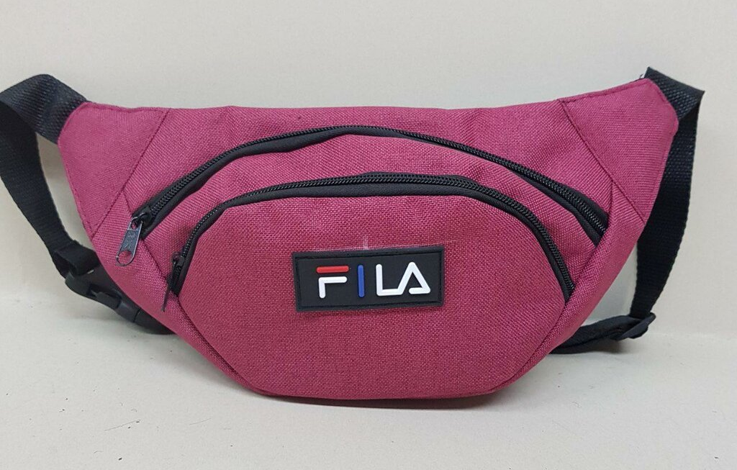
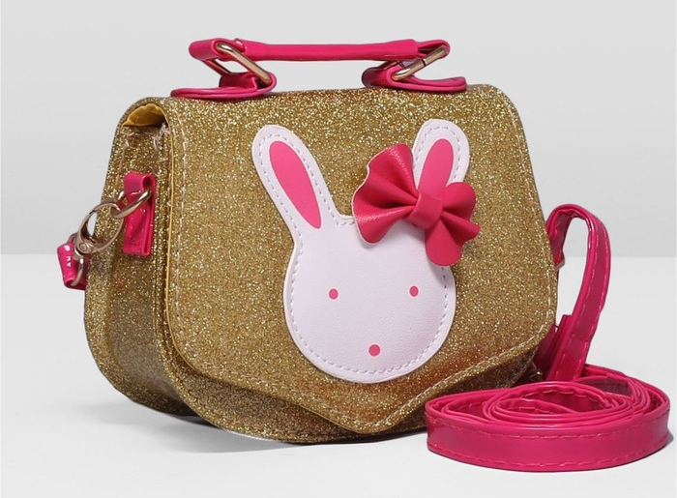
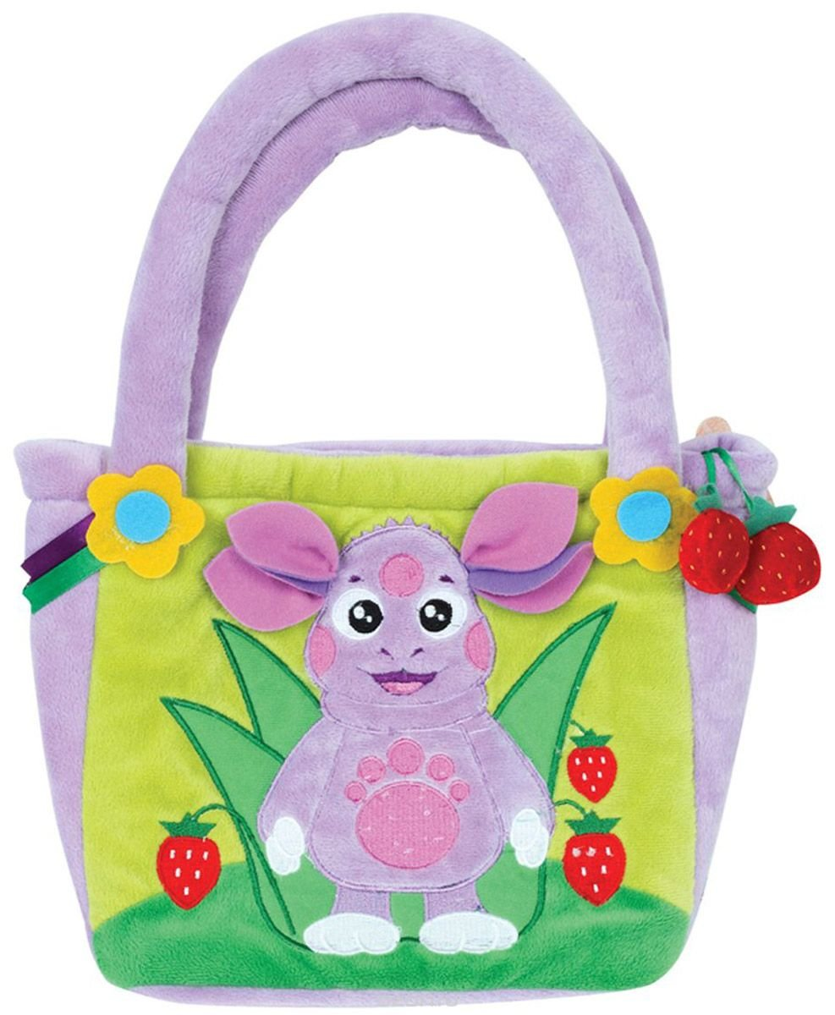
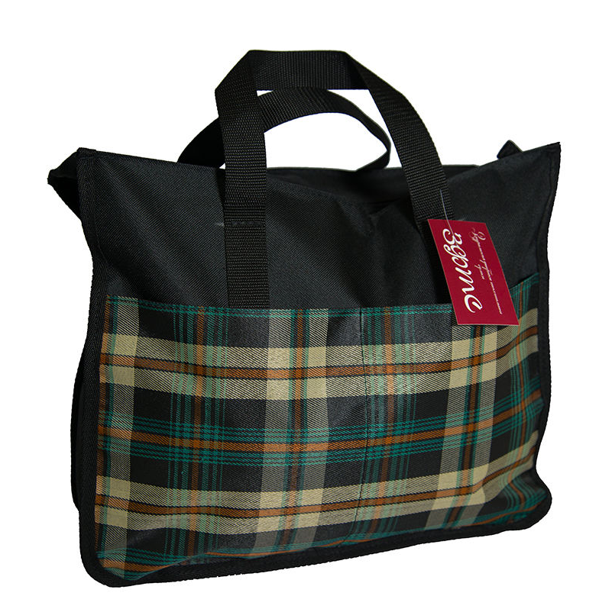
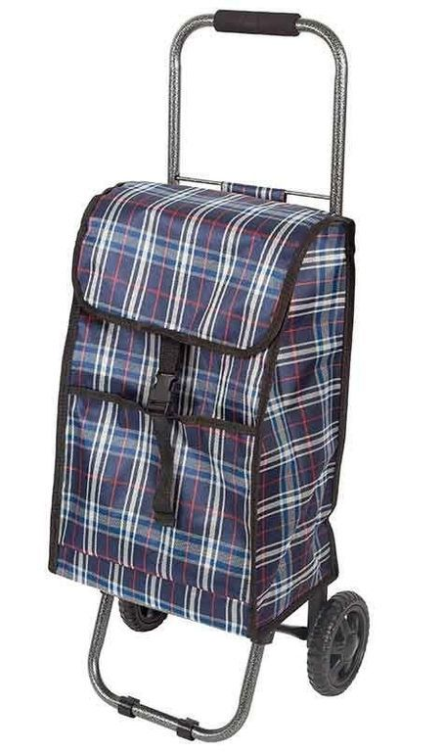
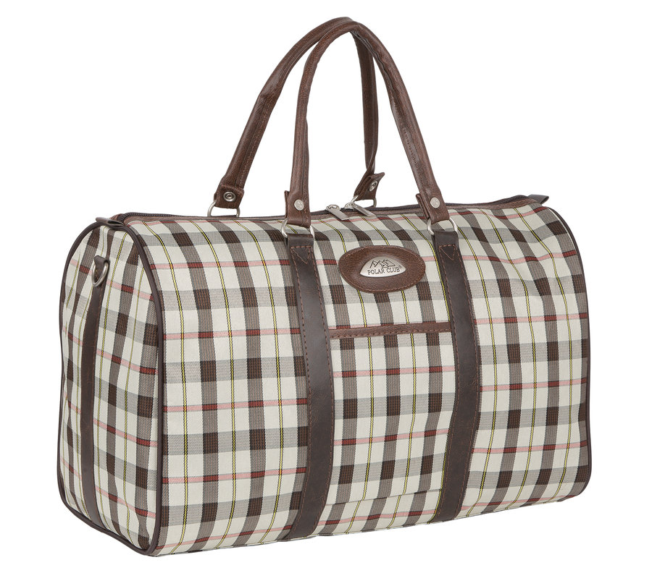
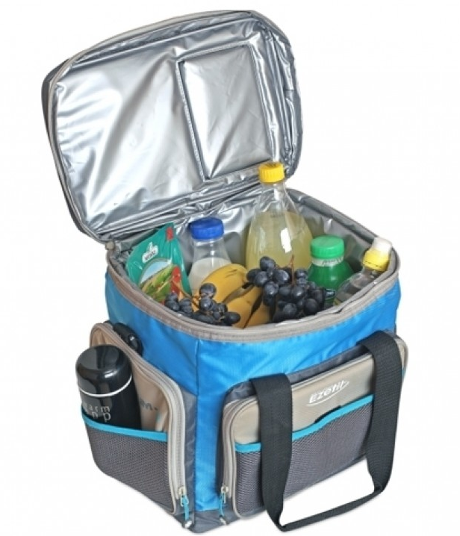
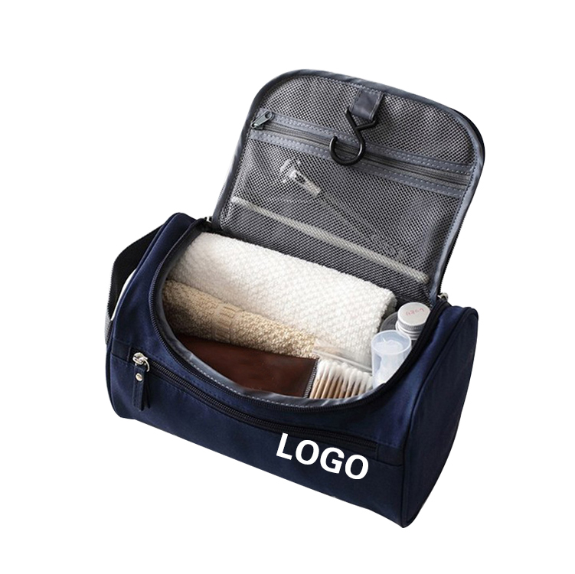
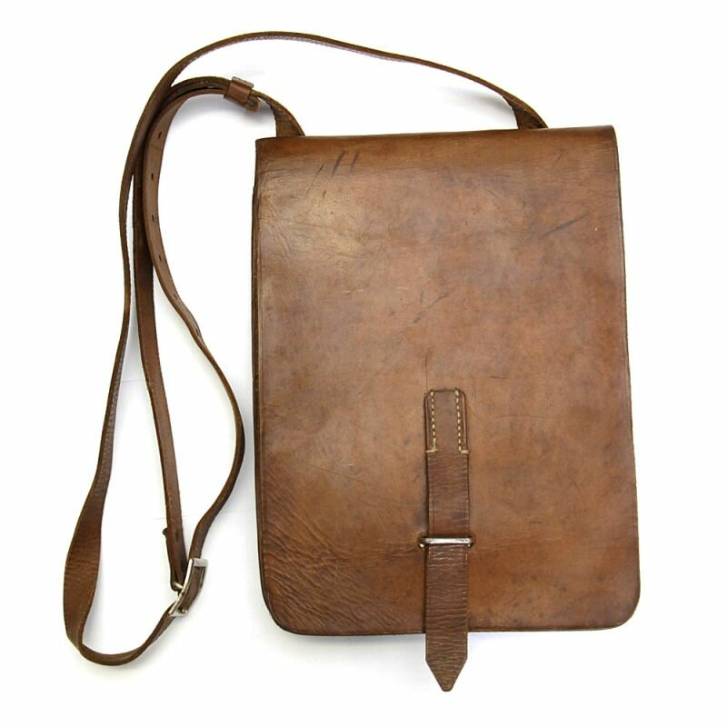
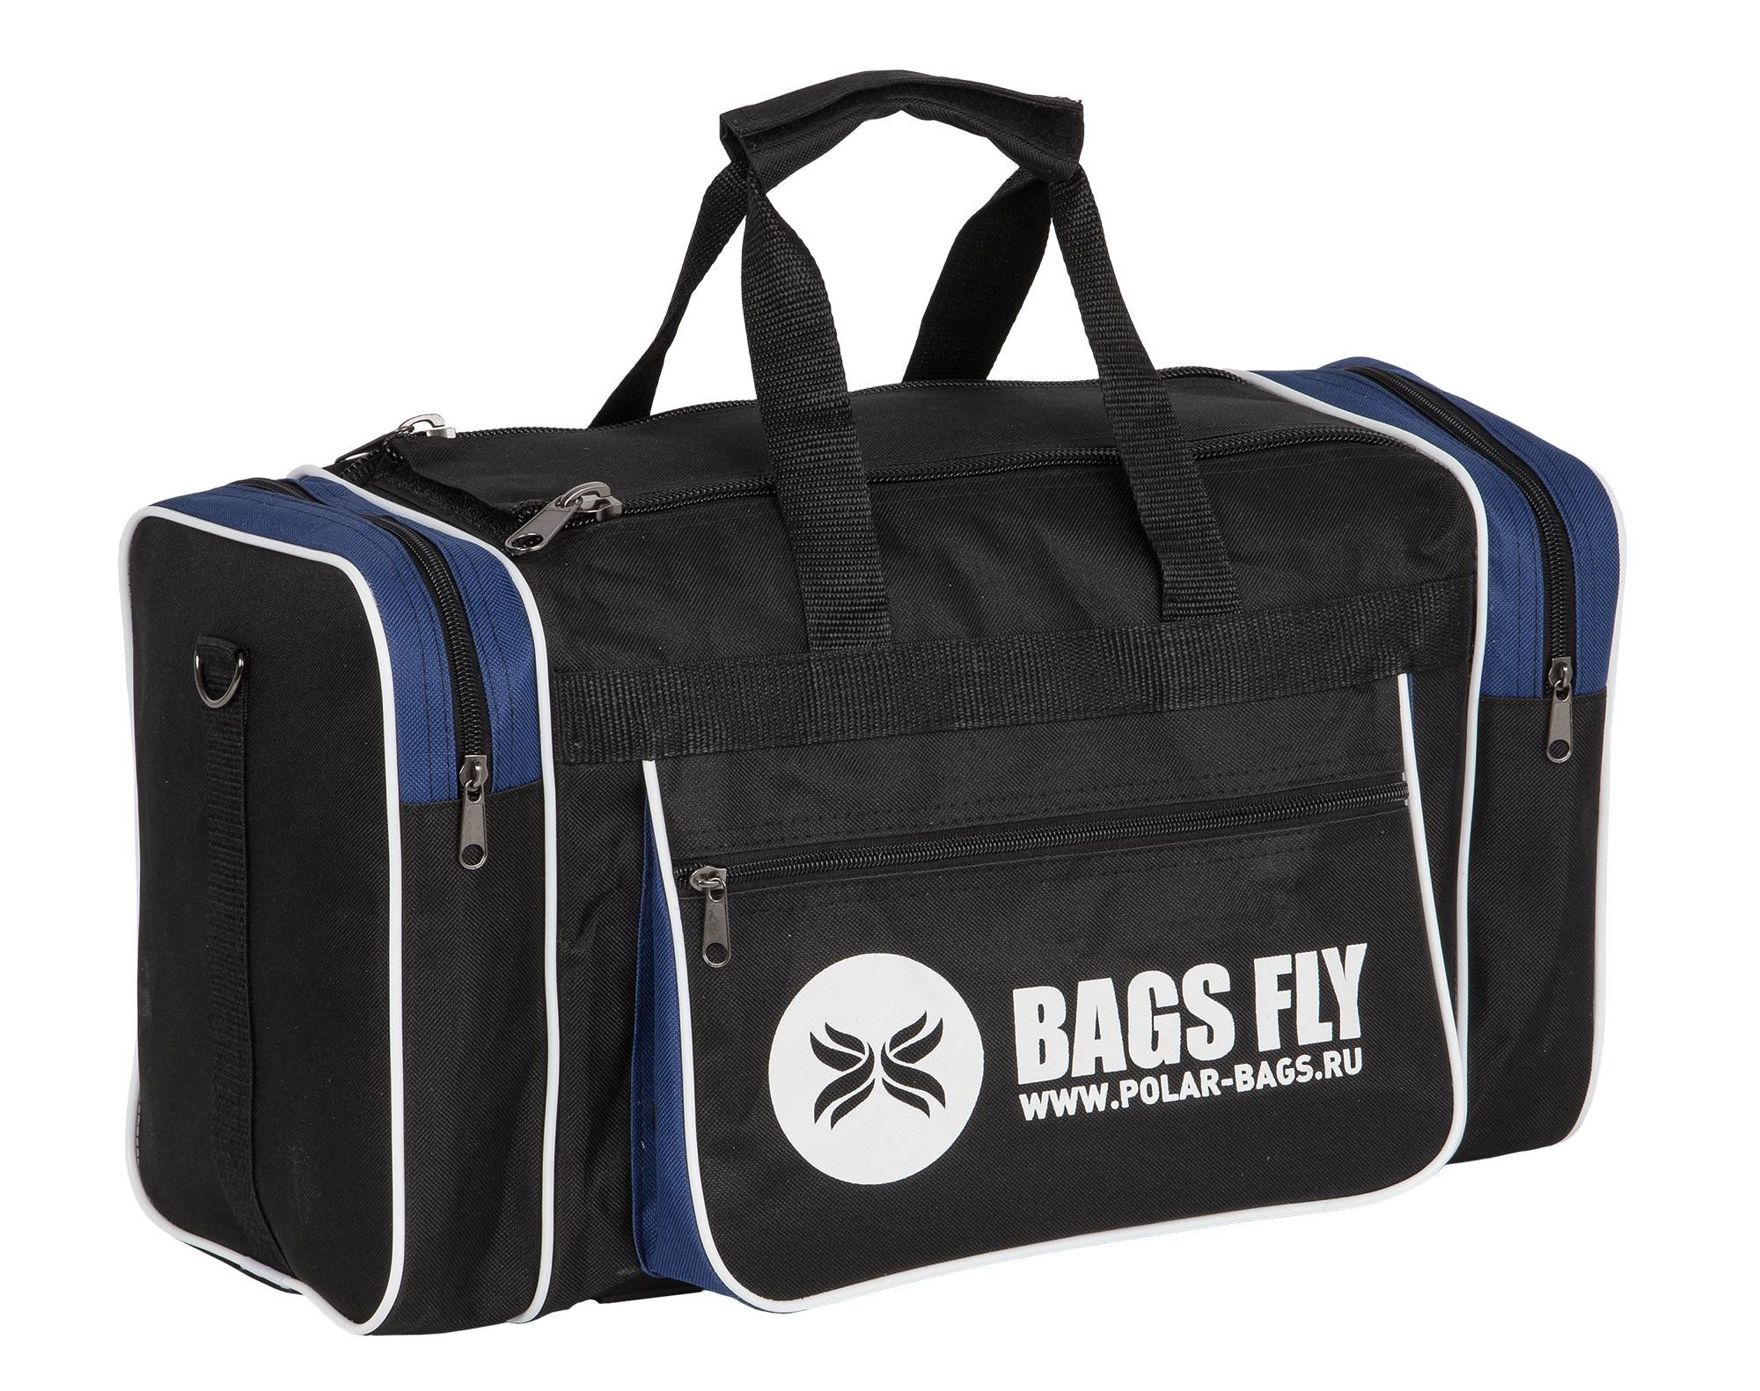

Slide 10
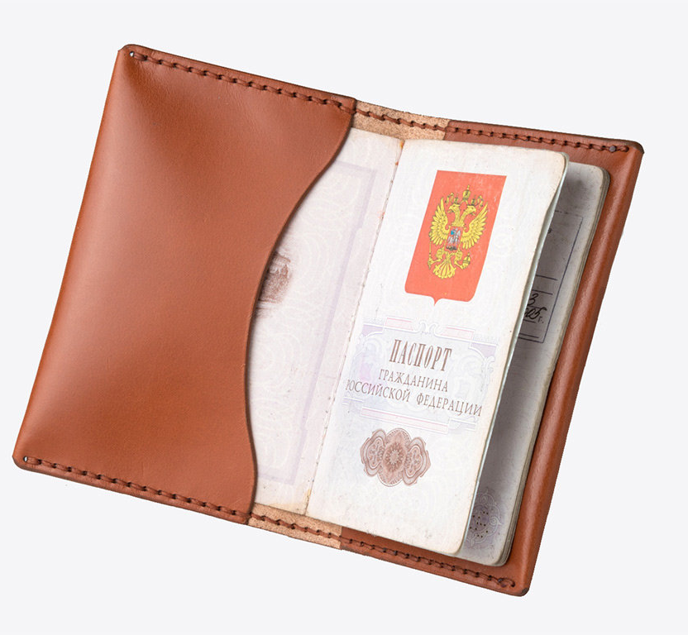
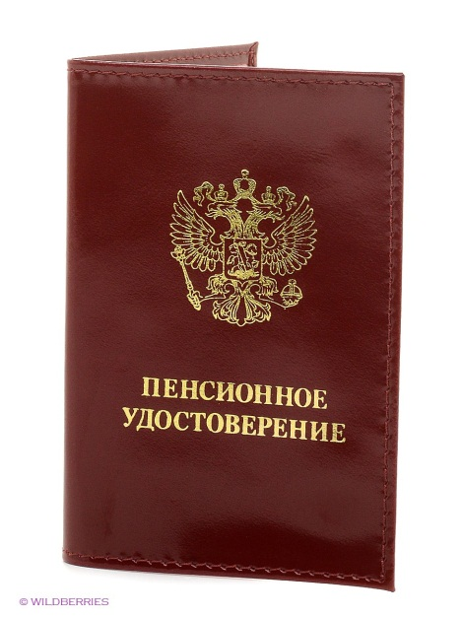
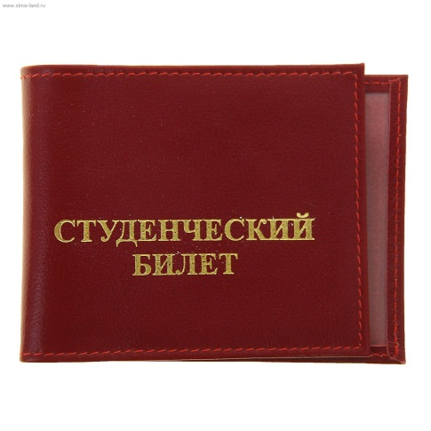
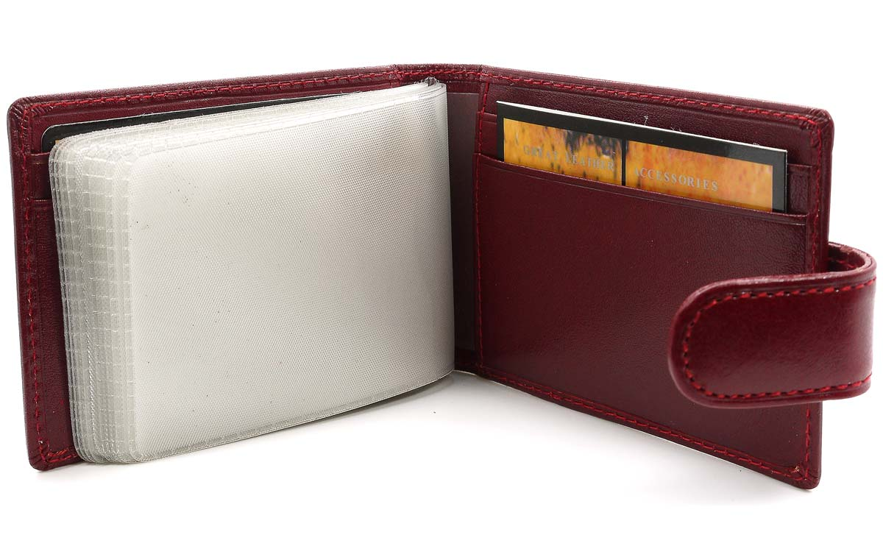
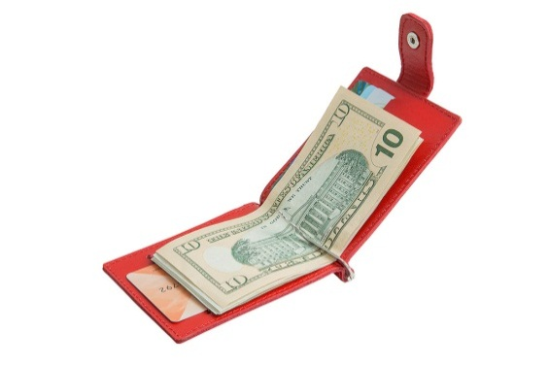
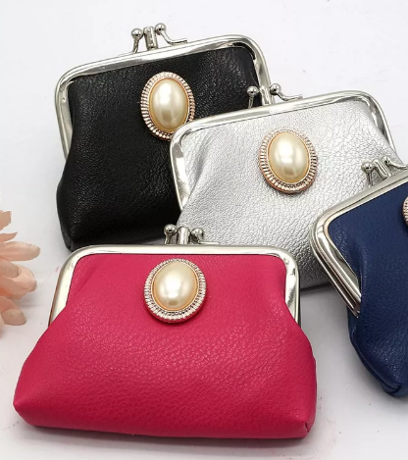
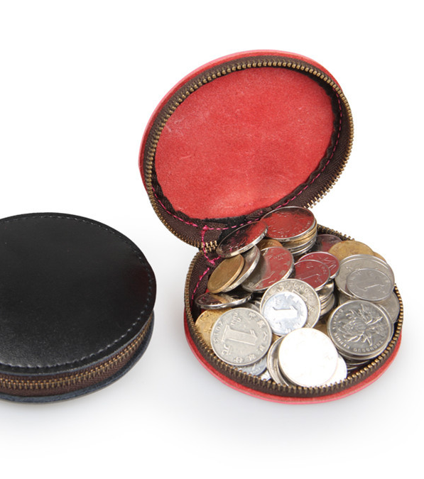
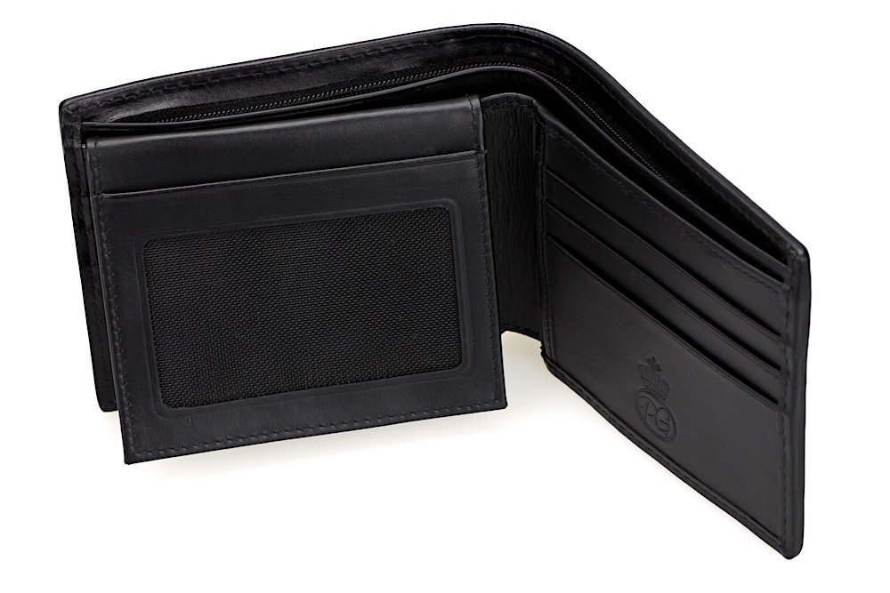
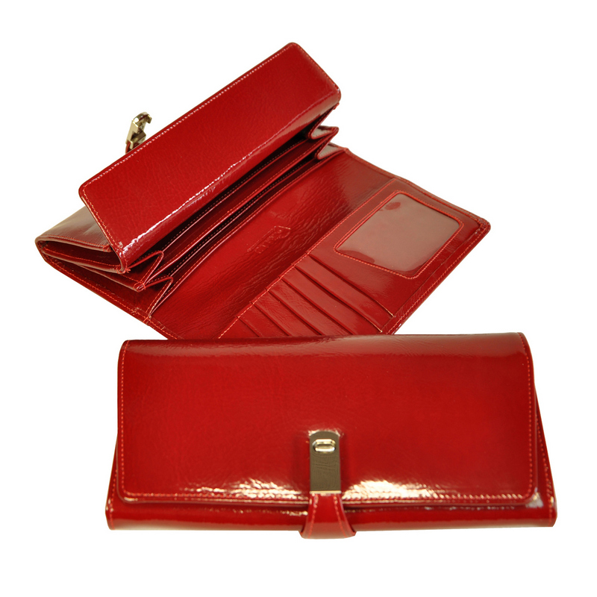
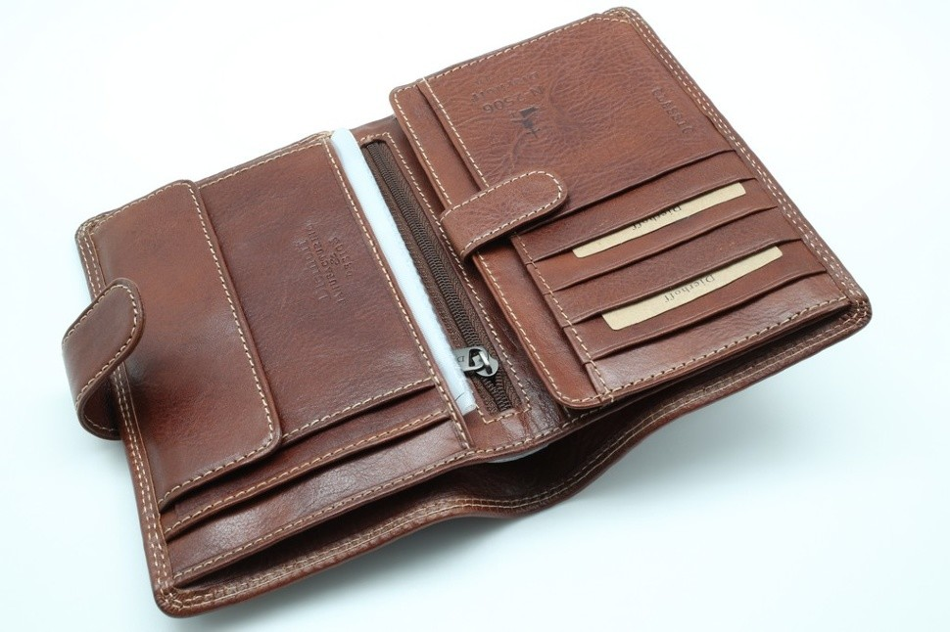
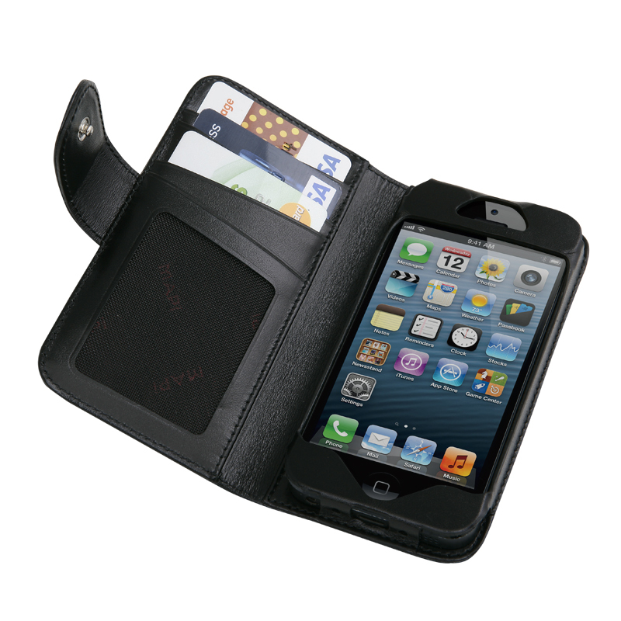
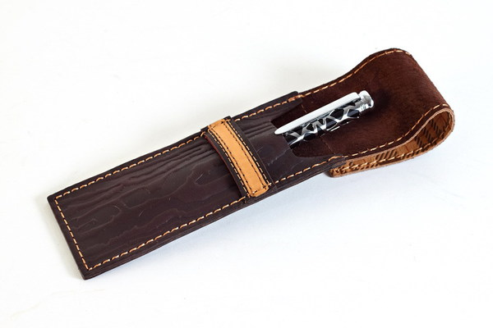
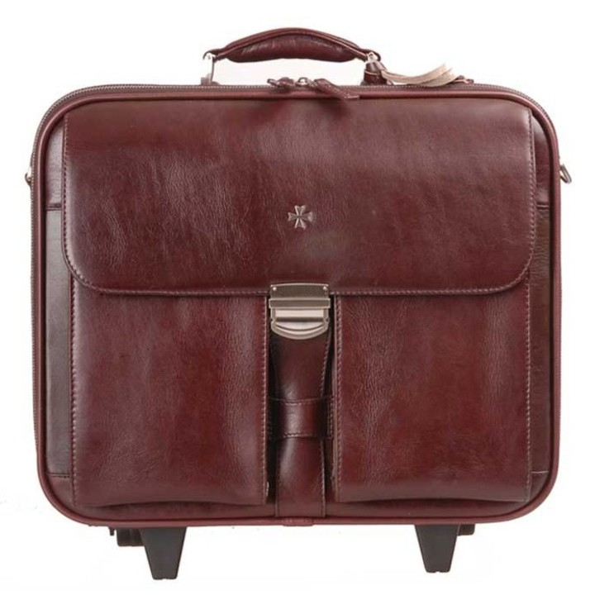
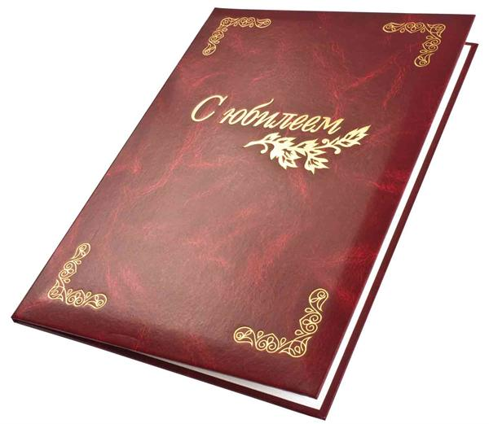











ПРИНАДЛЕЖНОСТИ ДЛЯ НОШЕНИЯ И ХРАНЕНИЯ ДОКУМЕНТОВ, ДЕНЕГ И ВЕЩЕЙ
Нажимайте по порядку, чтобы прочитать подробнее
Бумажники используют для хранения документов, мелких бумаг и бумажных денег.
Портмоне используют для хранения документов, мелких бумаг и бумажных денег, а также монет.
Кошельки предназначены для хранения монет
Чехлы и футляры для ключей, очков, ручек, мобильных телефонов, планшетов и т.д.
Портфели по назначению подразделяют на:
Портфели
Папки выпускают:
Нажимайте по порядку, чтобы прочитать подробнее
Нажимайте по порядку, чтобы прочитать подробнее
Папки
Деловые
Для переноса бумаг, канцелярских принадлежностей и т.п.
Для вручения и хранения письменных поздравлений
Настольные папки для хранения различной корреспонденции, бумаг и т.п.
Отличаются большими размерами
Разновидность – портфель-ранец с двумя плечевыми ремнями
Деловые
Мужские и женские
Кошельки
Бюварные
Дорожные
Бумажники
Адресные
Ученические
Портмоне
Обложки для документов
Визитницы
Чехлы
Зажимы для денег

Slide 11











ДОРОЖНЫЕ ПРИНАДЛЕЖНОСТИ
Нажимайте по порядку, чтоб прочитать подробнее
Выпускаются жесткой и полужесткой конструкции, могут быть с изменяющимся объемом, на колесиках, с выдвигающейся ручкой, а также чемоданы-дипломаты.
Саквояж – дорожная сумка прямоугольной формы с рамочным замком
Портпле́д — изначально мягкая дорожная сумка для постельных принадлежностей. Также портпледом называется обвязка из ремешков для переноски плотно уложенного пледа. В настоящее время портплед — дорожный чехол для одежды, обычно складывающийся пополам. Вещи в нём не мнутся и сохраняют форму.
Чемоданы
Несессе́р — специальный контейнер для мелких предметов. Используется для хранения принадлежностей гигиены, косметики, маникюра, шитья, рукоделия и т.п. Как правило, в несессере для каждого предмета имеется специальное отделение (отсек), благодаря чему предметы не смешиваются.
Саквояжи
Несессеры
Портпледы
Багажные ремни

Slide 12
8.3 Контроль качества, маркировка, упаковка, хранение кожаной галантереи
МИНСКИЙ ФИЛИАЛ
УО «Белорусский торгово-экономический университет потребительской кооперации»
Изучите данный вопрос самостоятельно, используя материал учебника: Сыцко, В.Е. Товароведение непродовольственных товаров: / В.Е. Сыцко, М.И. Дрозд. – Минск: Выш. школа, 2005. – стр. 467, 469, 470-471

Slide 13

Вопросы для самоконтроля:
Назовите группы кожаной галантереи
Перечислите предметы туалета
Назовите признаки классификации сумок
Как подразделяются сумки по назначению?
Назовите принадлежности для хранения и ношения документов, денег и вещей
Укажите различия между кошельком, бумажником и портмоне
Перечислите дорожные принадлежности
Что такое несессер?
Опишите требования к условиям хранения изделий кожаной галантереи

Slide 14

Литература:
Сыцко, В.Е. Товароведение непродовольственных товаров: / В.Е. Сыцко, М.И. Дрозд. – Минск: Выш. школа, 2005. – стр. 455-460, 467-471

Slide 15

МИНСКИЙ ФИЛИАЛ
УО «Белорусский торгово-экономический университет потребительской кооперации»
Автор:
Машкович Татьяна Васильевна,
преподаватель высшей квалификационной категории
E-mail: mashkovich1978@mail.ru

